Slide 2
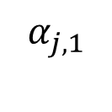
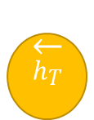
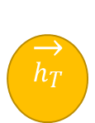
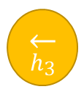
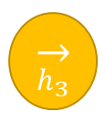
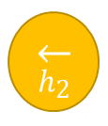
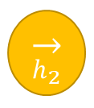
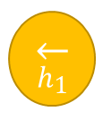




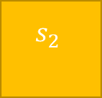




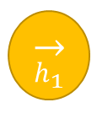
Y1
Y2
Y3
YT
EMBEDDING
$$s_{1}$$
$$s_{2}$$
$$s_{j−1}$$
$$s_{T}$$
$$s_{j}$$
…..
DENCODER
$$c_{j}$$
$$α_{j,1}$$
$$α_{j,2}$$
$$α_{j,3}$$
$$α_{j,T}$$
ATTENTION
h1
h2
h3
hT
FORWARD ENCODER
$$\overset{→}{h_{1}}$$
$\overset{→}{h_{2}}$
$$\overset{→}{h_{3}}$$
……
$$\overset{→}{h_{T}}$$
ENCODER
BACKWARD ENCODER
$$\overset{←}{h_{1}}$$
$$\overset{←}{h_{2}}$$
$$\overset{←}{h_{3}}$$
$$\overset{←}{h_{T}}$$
……
EMBEDDING
X1
X2
X3
XT

